Slide 1
自己紹介 + 研究紹介
Sekiya laboratory M2
Fujii Shogo

Slide 2
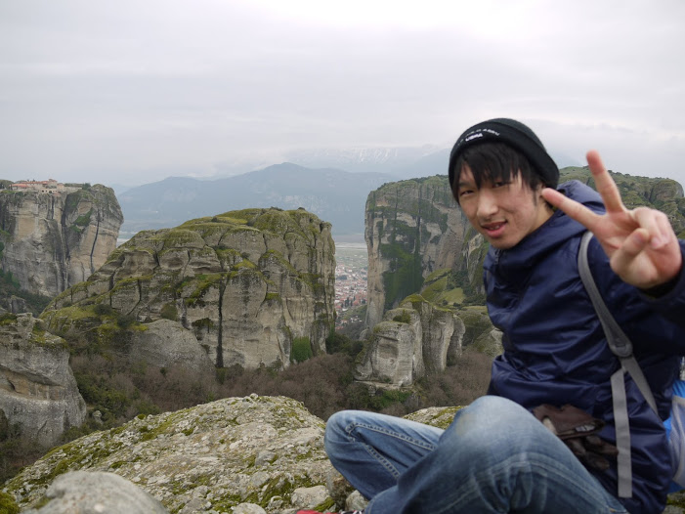
自己紹介
名前：藤居翔吾
出身：滋賀県
経歴：米原高校(滋賀)-立命館大学(BKC)-今に至る
趣味：サッカー、フットサル、ランニング、旅行
勉強してること
サーバ、ネットワーク
分からない事があれば一緒に悩みましょう

Slide 3
研究背景
MPTCPはサイズの小さいフローには悪影響を及ぼす
ビッグデータ : データの爆発的増加が深刻..
Facebookでは約300ペタバイトのデータを保有
1日に1ペタバイトのデータを処理[3].
データセンターでは..
スケールアウト : サーバ台数の増加, 数万~十万台規模
信頼性 : ホスト間通信で複数パスにより冗長化
クラウドサービス : データセンター内での横のトラフィック増加
Multipath TCP(MPTCP)でデータセンターネットワークを改善!!
[3]https://www.facebook.com/notes/facebook-engineering/presto-interacting-with-petabytes-of-data-at-facebook/10151786197628920
Notes:
ビッグデータをどう活用するか、関心が高まっている。
取り巻く環境もデータ量の増加。
データセンターに着目すると、どう変わってきたか?

Slide 4
研究背景
なぜ、ショートフローに着目するのか?
分散・並列処理技術 : ビッグデータ、大量の計算資源の活用
分散・並列処理では大量のショートフローを生成してしまう!!
データセンタートラフィックの80%がショートフロー[16].
ショートフローは大規模計算処理の高速化のために極めて重要な要素
MPTCPを用いてデータセンターネットワークを改善する上で
ショートフロー遅延の問題は重要な問題
[16]Benson, Theophilus, Aditya Akella, and David A. Maltz. "Network traffic characteristics of data centers in the wild." Proceedings of the 10th ACM SIGCOMM conference on Internet measurement. ACM, 2010.

Slide 5
データセンターネットワーク構成要素 アプリケーション
分散・並列処理
大量の処理ノードと数台の管理ノードから構成される
基本的に分散・並列処理技術はPartition-aggregate計算モデルに従う
処理の開始
サイズが小さい
request
query
Client
Coordinator
Worker
Aggregator
Worker
Aggregator
Aggregator
Worker
Worker
Fig6. partition-aggregate model of Presto[3]
[3] Facebook「Presto: Interacting with petabytes of data at Facebook」https://www.facebook.com/notes/facebook-engineering/presto-interacting-with-petabytes-of-data-at-facebook/10151786197628920

Slide 6
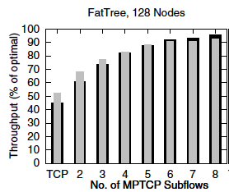
Motivated work
Raiciu, Costin, et al. "Improving datacenter performance and robustness with multipath TCP." ACM SIGCOMM Computer Communication Review. Vol. 41. No. 4. ACM, 2011.
Motivation:
今日の密なデータセンターネットワーク資源の有効利用
Target :
MPTCPで複数のパスを利用してスループットを改善
Achievement :
どのトポロジーにおいてもMPTCPはスループットを改善した
課題:
MPTCPがTCPによるショートフロー完結時間に悪影響を及ぼした
Table1. The effect of short flows completing for 70KB
Algorithm | フロー完結時間(mean/stdev)
SINGLE-PATH TCP | 78 ±108 ms
MPTCP | 97 ± 106 ms
Fig1. Utilization on FatTree [10]
[10]Raiciu, Costin, et al. "Improving datacenter performance and robustness with multipath TCP." ACM SIGCOMM Computer Communication Review. Vol. 41. No. 4. ACM, 2011.

Slide 7
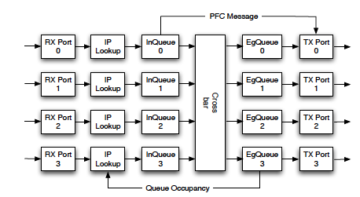
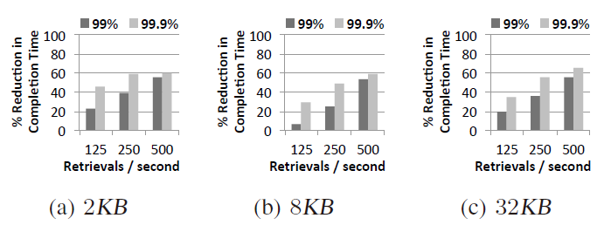
関連研究
Zats, David, et al. "DeTail: Reducing the flow completion time tail in datacenter networks." ACM SIGCOMM Computer Communication Review 42.4 (2012): 139-150.
Motivation:
ユーザエクスペリエンスのために, Webページ表示時間を保証する
Target :
ショートフローのバースト性によるパケットロスを減らし, 遅延を抑える
Achievement :
実装したスイッチでトラフィックを監視しバッファを動的制御
Result :
ショートフローに対し99パーセンタイルの完結時間を40%改善
Fig2. proposed switch architecture[11]
Fig3. Microbenchmarks for all-to-all workload
[11]Zats, David, et al. "DeTail: Reducing the flow completion time tail in datacenter networks." ACM SIGCOMM Computer Communication Review 42.4 (2012): 139-150.
Notes:
Motivation:クラウド事業者が等で近年の大小さまざまな要素から構成されているWebページを運営している際、表示までに掛かる時間のデッドラインを設置し品質保証すべき
Achievement:途中のルータのバッファを監視、混雑していると1ホップ前のルータにアラート。小さいサイズは優先度をつけ、複数のレイヤー韓で連携したアプローチ
結果、毎秒500~2000パケットが発生するバースト性のある環境下で現象を確認

Slide 8
研究について
目標 : 既存のネットワークと大量の計算資源でビッグデータを処理する
データセンターネットワークの要求案件
大量の計算資源を有効活用するトポロジー
シームレス性 : 特殊な実装、デバイスを用いずに性能向上
アプリケーション性能向上を目的とした改善
アプローチ:
FatTreeトポロジー
MPTCPを利用
ショートフローの完結時間を改善
コンスタントに性能の出せるデータセンターネットワークを目指す

Slide 9
再現シミュレーションの目的
実際のデータセンターネットワークでは, 様々な大きさのフローが混在している.
特に, MPTCPはサイズの大きいフローのスループット改善には貢献する.
MPTCPによりサイズの小さいフローへの影響はないのか?
再現シミュレーションにより深い考察

Slide 10
再現シミュレーション

Slide 11
再現シミュレーション -概要
再現シミュレーション環境
トポロジー: FatTree, oversubscripted 4 : 1
70KBの通信の完結時間を測定
ランダム性
通信ノードをどう選ぶか
50回シミュレーションを実行
シミュレーター
ns-3 dceを使用
再現元論文:htsimあるいはflow-level simulatorを使用
1
2
3
4
Fig7-1. Network topology on simulation
任意に設定したパラメータ
Parameter | Value
nodes | 16
core-aggr | 400Mbps
aggr-edge | 200Mbps
edge-host | 100Mbps
RTT | 0.5ms
Buffer | 100KB

Slide 12
再現シミュレーション -トラフィックパターン
トラフィック:33%のノードがデータを流し続けるバックグラウンドトラフィック(TCP or MPTCP)
残りのノードが70KBの通信を平均200msポアソン生起 (TCP)
Background トラフィック
70KBフロー
1
2
3
4
Fig7-2. Network topology on simulation

Slide 13
再現シミュレーション - パラメータの検証
Round Trip Time(RTT) : 0.5ms
同データセンター内のRTTは一般的に1ms以下[18]
Buffer: 100KB
帯域遅延積 :
100[KB] = 400[Mbps] × 0.5[ms] ÷ 8 × 4
帯域とノード数
今のデータセンターネットワークでは400Mbpsよりも広帯域
今回のシミュレーションでは16ノードに対し, 帯域をチューニングし, 結果を再現した
[18] Vasudevan, Vijay, et al. "Safe and effective ne-grained TCP retransmissions for datacenter communication." ACM SIGCOMM Computer Communication Review. Vol. 39. No.4. ACM, 2009.

Slide 14
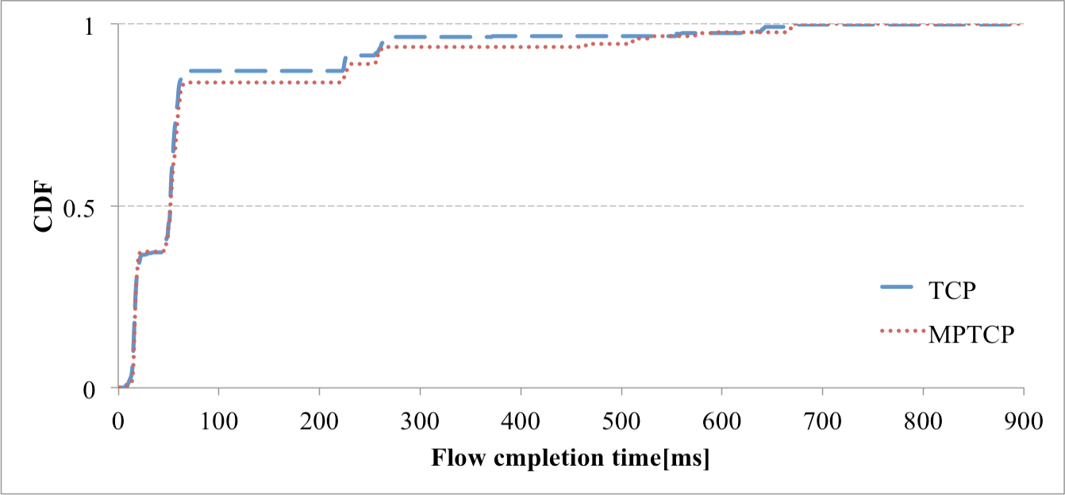
再現シミュレーション - TCP vs. MPTCP
Table1. Results on reproducing simulation
Table2. Reported results
Algorithm | フロー完結時間[ms] | 標準偏差[ms] | 99パーセンタイル
SINGLE-PATH TCP | 78.4 | 122.5 | 266.7
MPTCP | 91 | 140.6 | 510.5
フロー完結時間[ms] | 標準偏差[ms]
78 | 108
97 | 106
Fig8. CDF of flow completion time on reproduction experiment
MPTCPによるバックグラウンドトラフィックが送信側のバッファを圧迫し, 70KBフローでの遅延を引き起こした

Slide 15
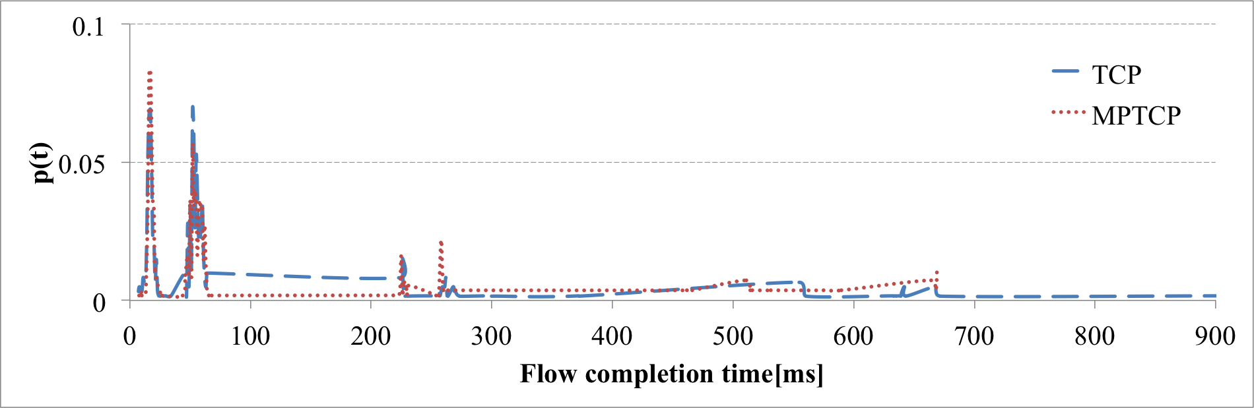
再現シミュレーション - 結果
パケットロスが生じた
Full window
Intensive flow
Delay with loss
Extreme delay
Fig9. Frequency of flow completion time on reproduction experiment
完結時間の分布から4つのパターンが現れ, MPTCPはパケットロスを生じる割合が大きかった
コネクションをつないだ直後にパケットロスを起こしていた

Slide 16
追加シミュレーション

Slide 17
シミュレーション計画
仮説 : MPTCPの使う経路以外のものを用いれば改善できる
ショートフローの通信の際、MPTCPのフローとは異なる経路を手動で利用し、性能を改善する。
回避した結果、改善されてほしい
ショートフローの通信の際、MPTCPのフローとは異なる経路をアルゴリズムで利用し、性能を改善する。

Slide 18
シミュレーション
Scenario
シミュレーション環境
トポロジー: FatTree, oversubscripted 2 : 1
70KBの通信の完結時間を測定
1000回シミュレーションを実行
シミュレーター
ns-3 dceを使用
MPTCP ver: 0.88
トラフィック : 200msに1回ポアソン生起
サイズ : 2-70KB
10秒間測定
任意に設定したパラメータ
Parameter | Value
aggr-edge | 20Mbps
edge-host | 10Mbps
RTT | 80μs
Buffer | 500kb

Slide 19
再現シミュレーション -トラフィックパターン
データを流し続けるバックグラウンドトラフィック(MPTCP)
残りのノードがショートフローの通信を平均200msポアソン生起 (TCP)
Background トラフィック
70KBフロー
Fig7-2. Network topology on simulation

Slide 20
結果：箱ひげ図で表現
経路利用率 : path1, path2が非常に高い
完結時間 : path1, path2での遅延割合が大きい

Slide 21
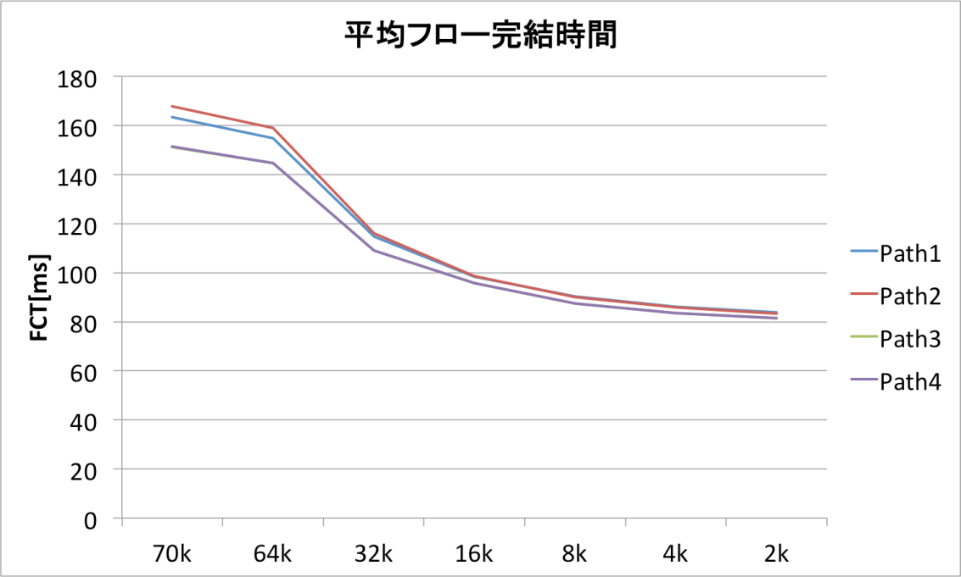
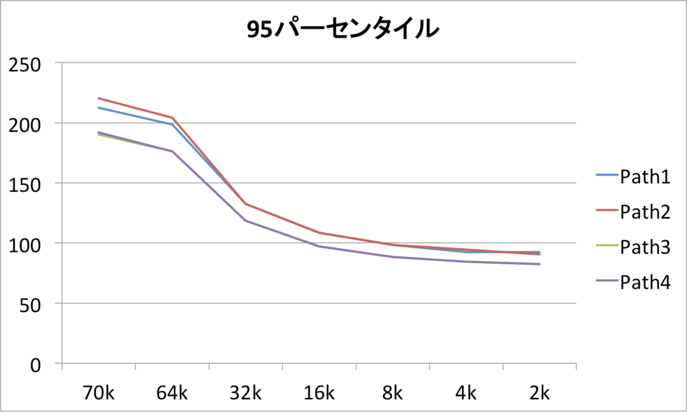
結果 : まとめ
フローサイズが小さくなるほど、遅延は小さくなる
下位５パーセントに着目すると、10ms程度差がある

Slide 22
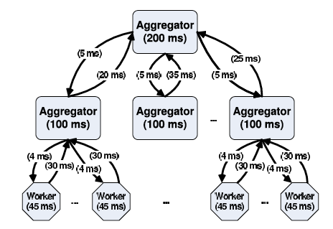
考察 : 何が問題か?
Wilson, Christo, et al. "Better never than late: Meeting deadlines in datacenter networks." ACM SIGCOMM Computer Communication Review. Vol. 41. No. 4. ACM, 2011.
データセンター内ネットワークにおいて、10msの相対遅延は深刻
経路の利用状況を見て適切なルートを選択する必要がある

Slide 23
今後の方針

Slide 24
まとめ+今後の方針
検証できたこと
経路状況を見て手動で経路を切り替えることでフロー完結時間を改善できた
今後の計画
アルゴリズムで経路を切り替える
OpenFlow : Meter table : 経路状況の監視
経路状況=スループット? パケット数?

